Slide 1
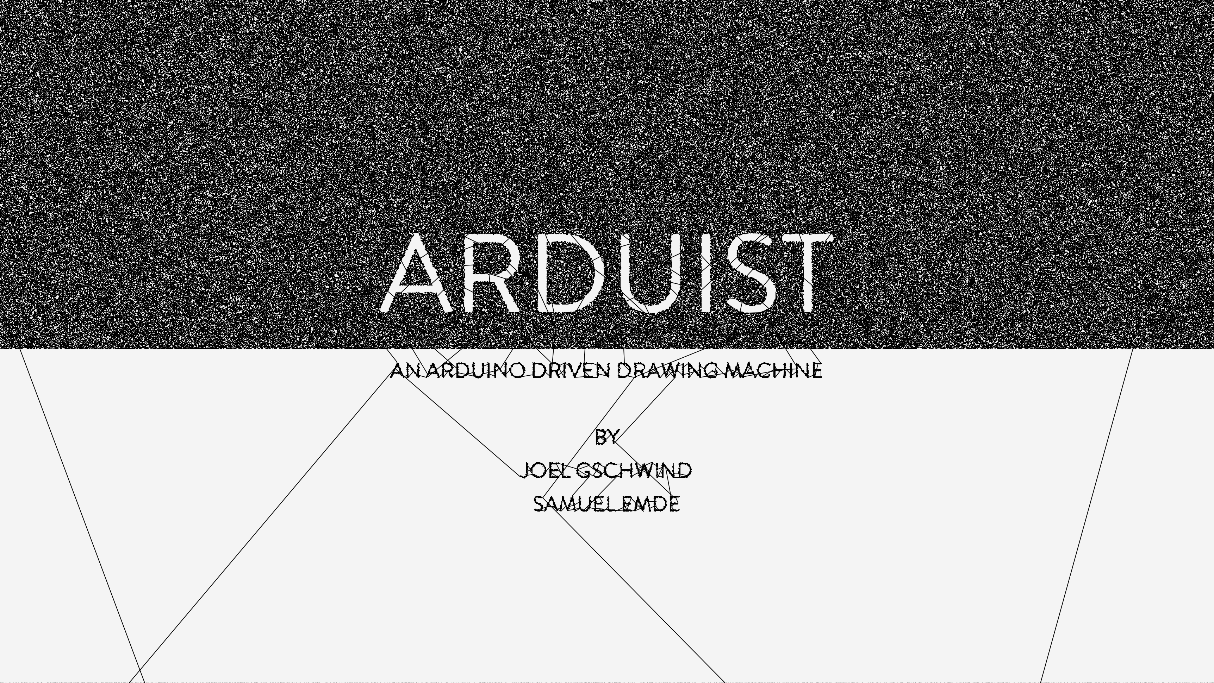

Slide 2
IDEE
ZIEL:
UMWANDLUNG EINES BILDES IN ARTISTISCHE ROBOTER ZECIHNUNG
GUI
BILD LADEN
ANALYSE
SINGLE LINE DRAWING
EXPORT SD-KARTE
ARDUINO
IMPORT SD-KARTE
ZEICHNUNG

Slide 3
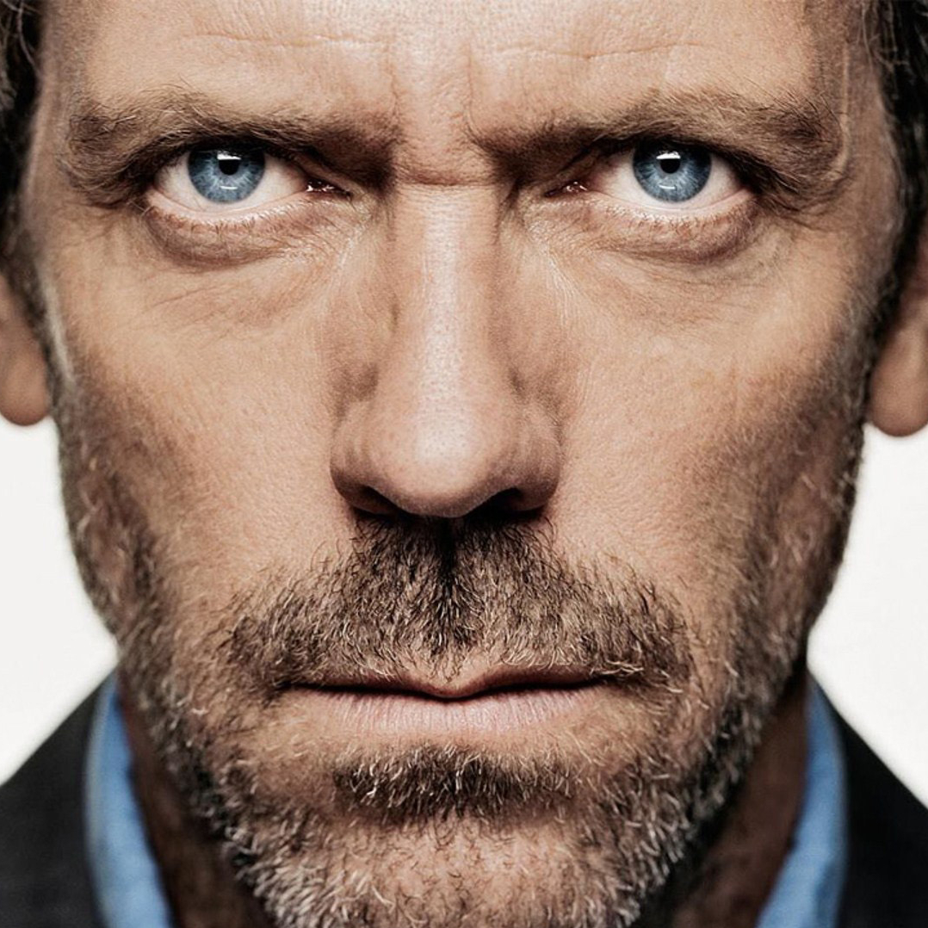
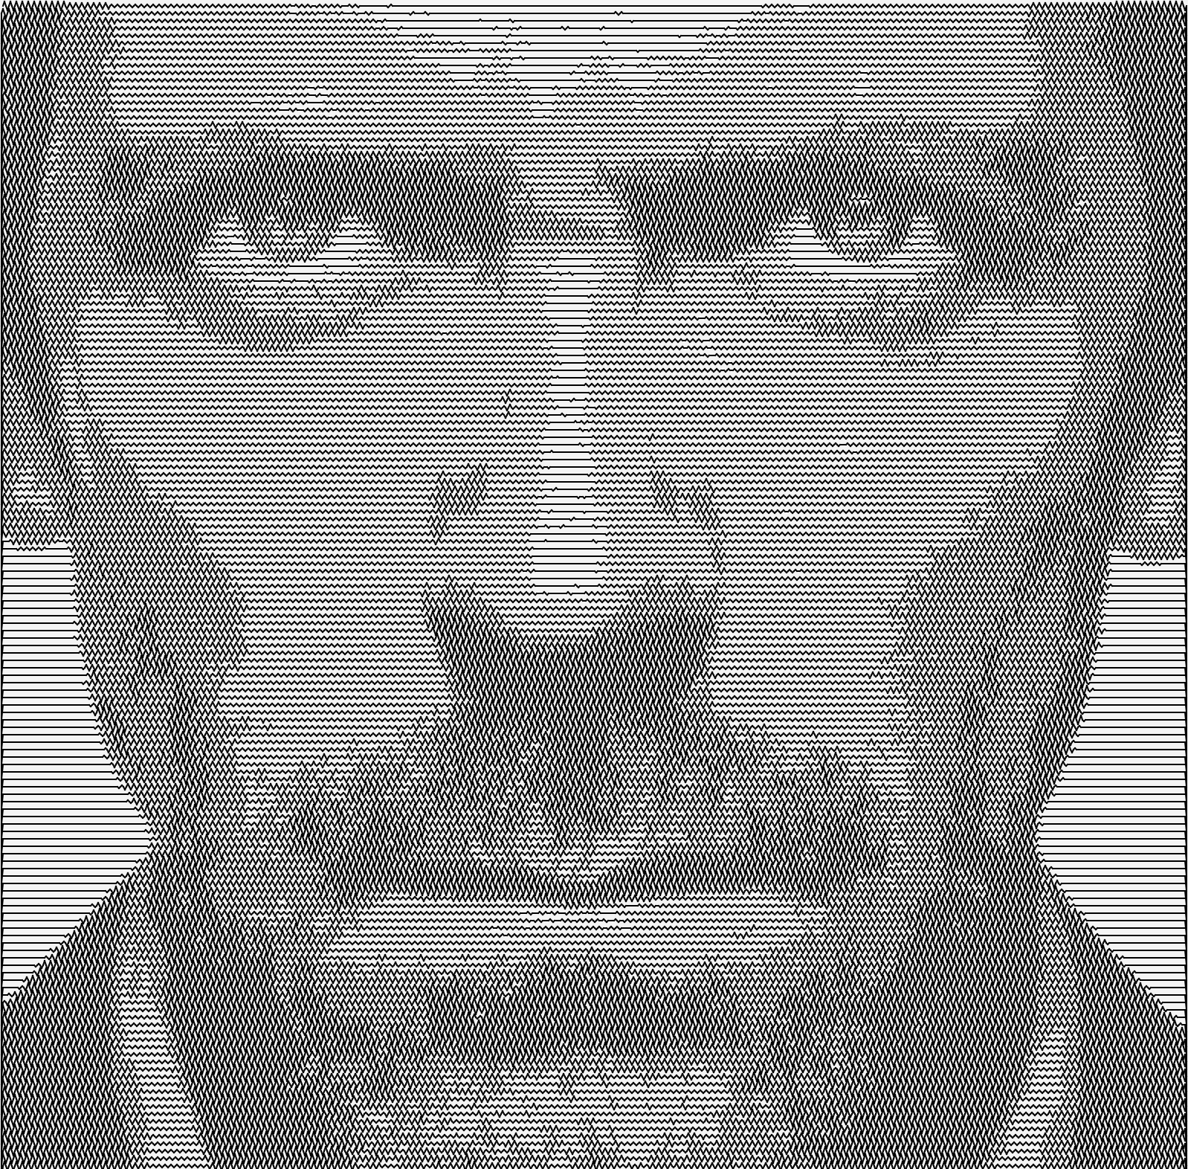
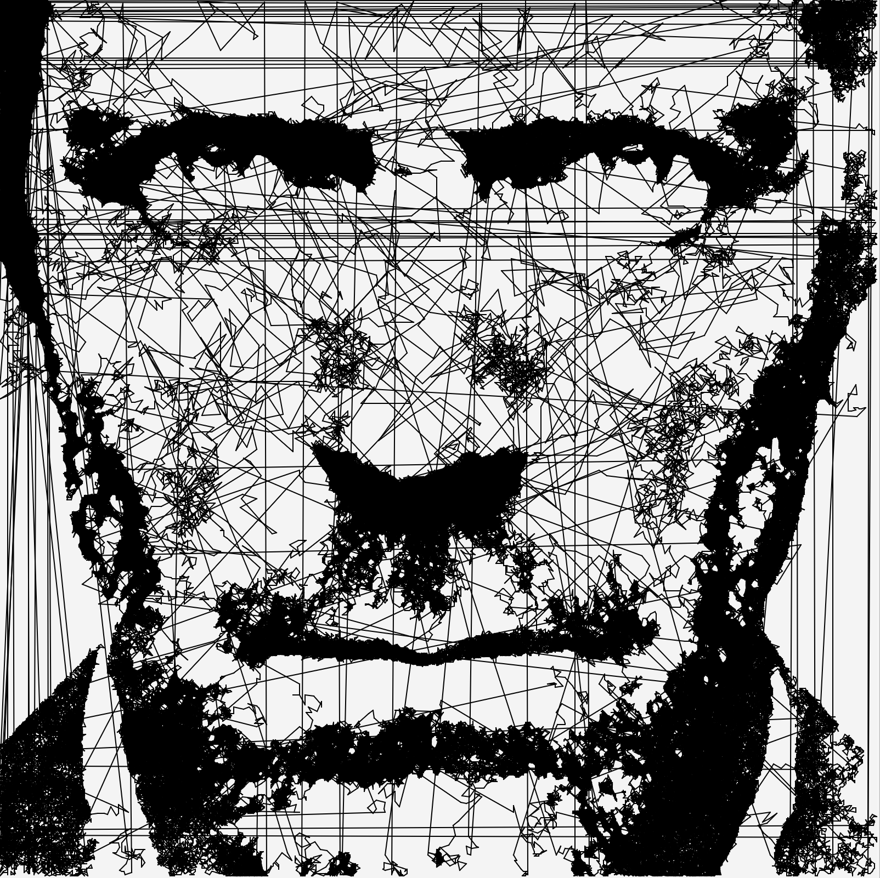
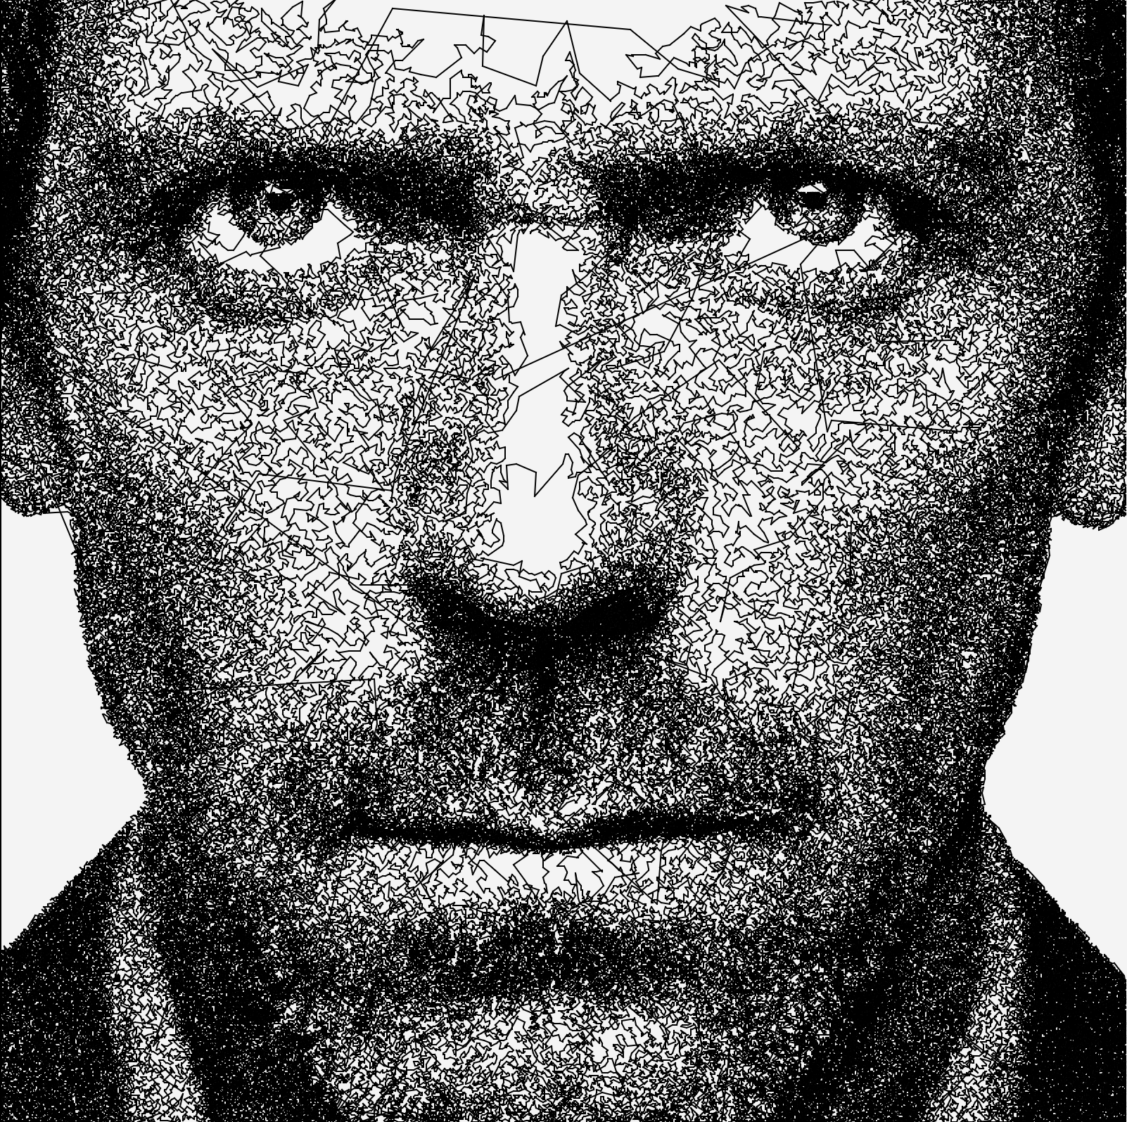
ALGORITHMUS
ORIGINAL
LINES
RANDOM
DOTS

Slide 4
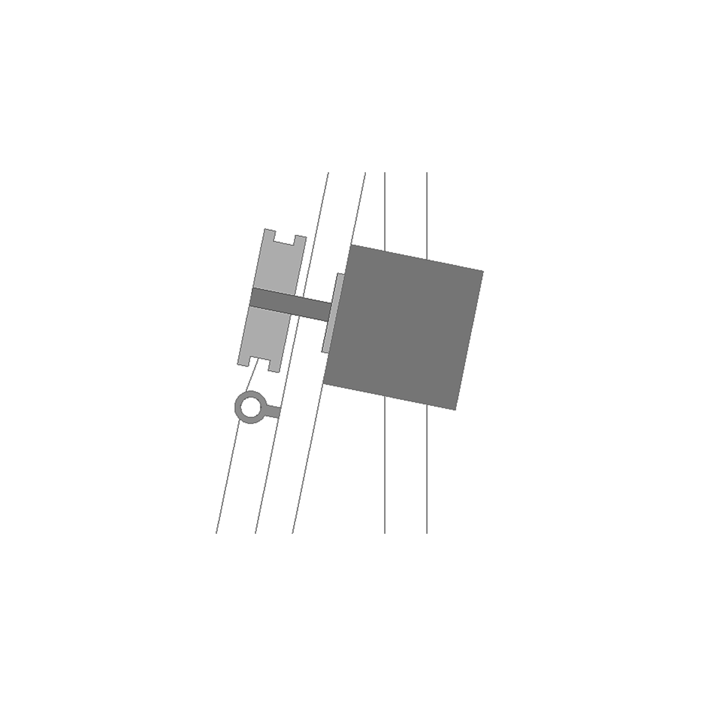
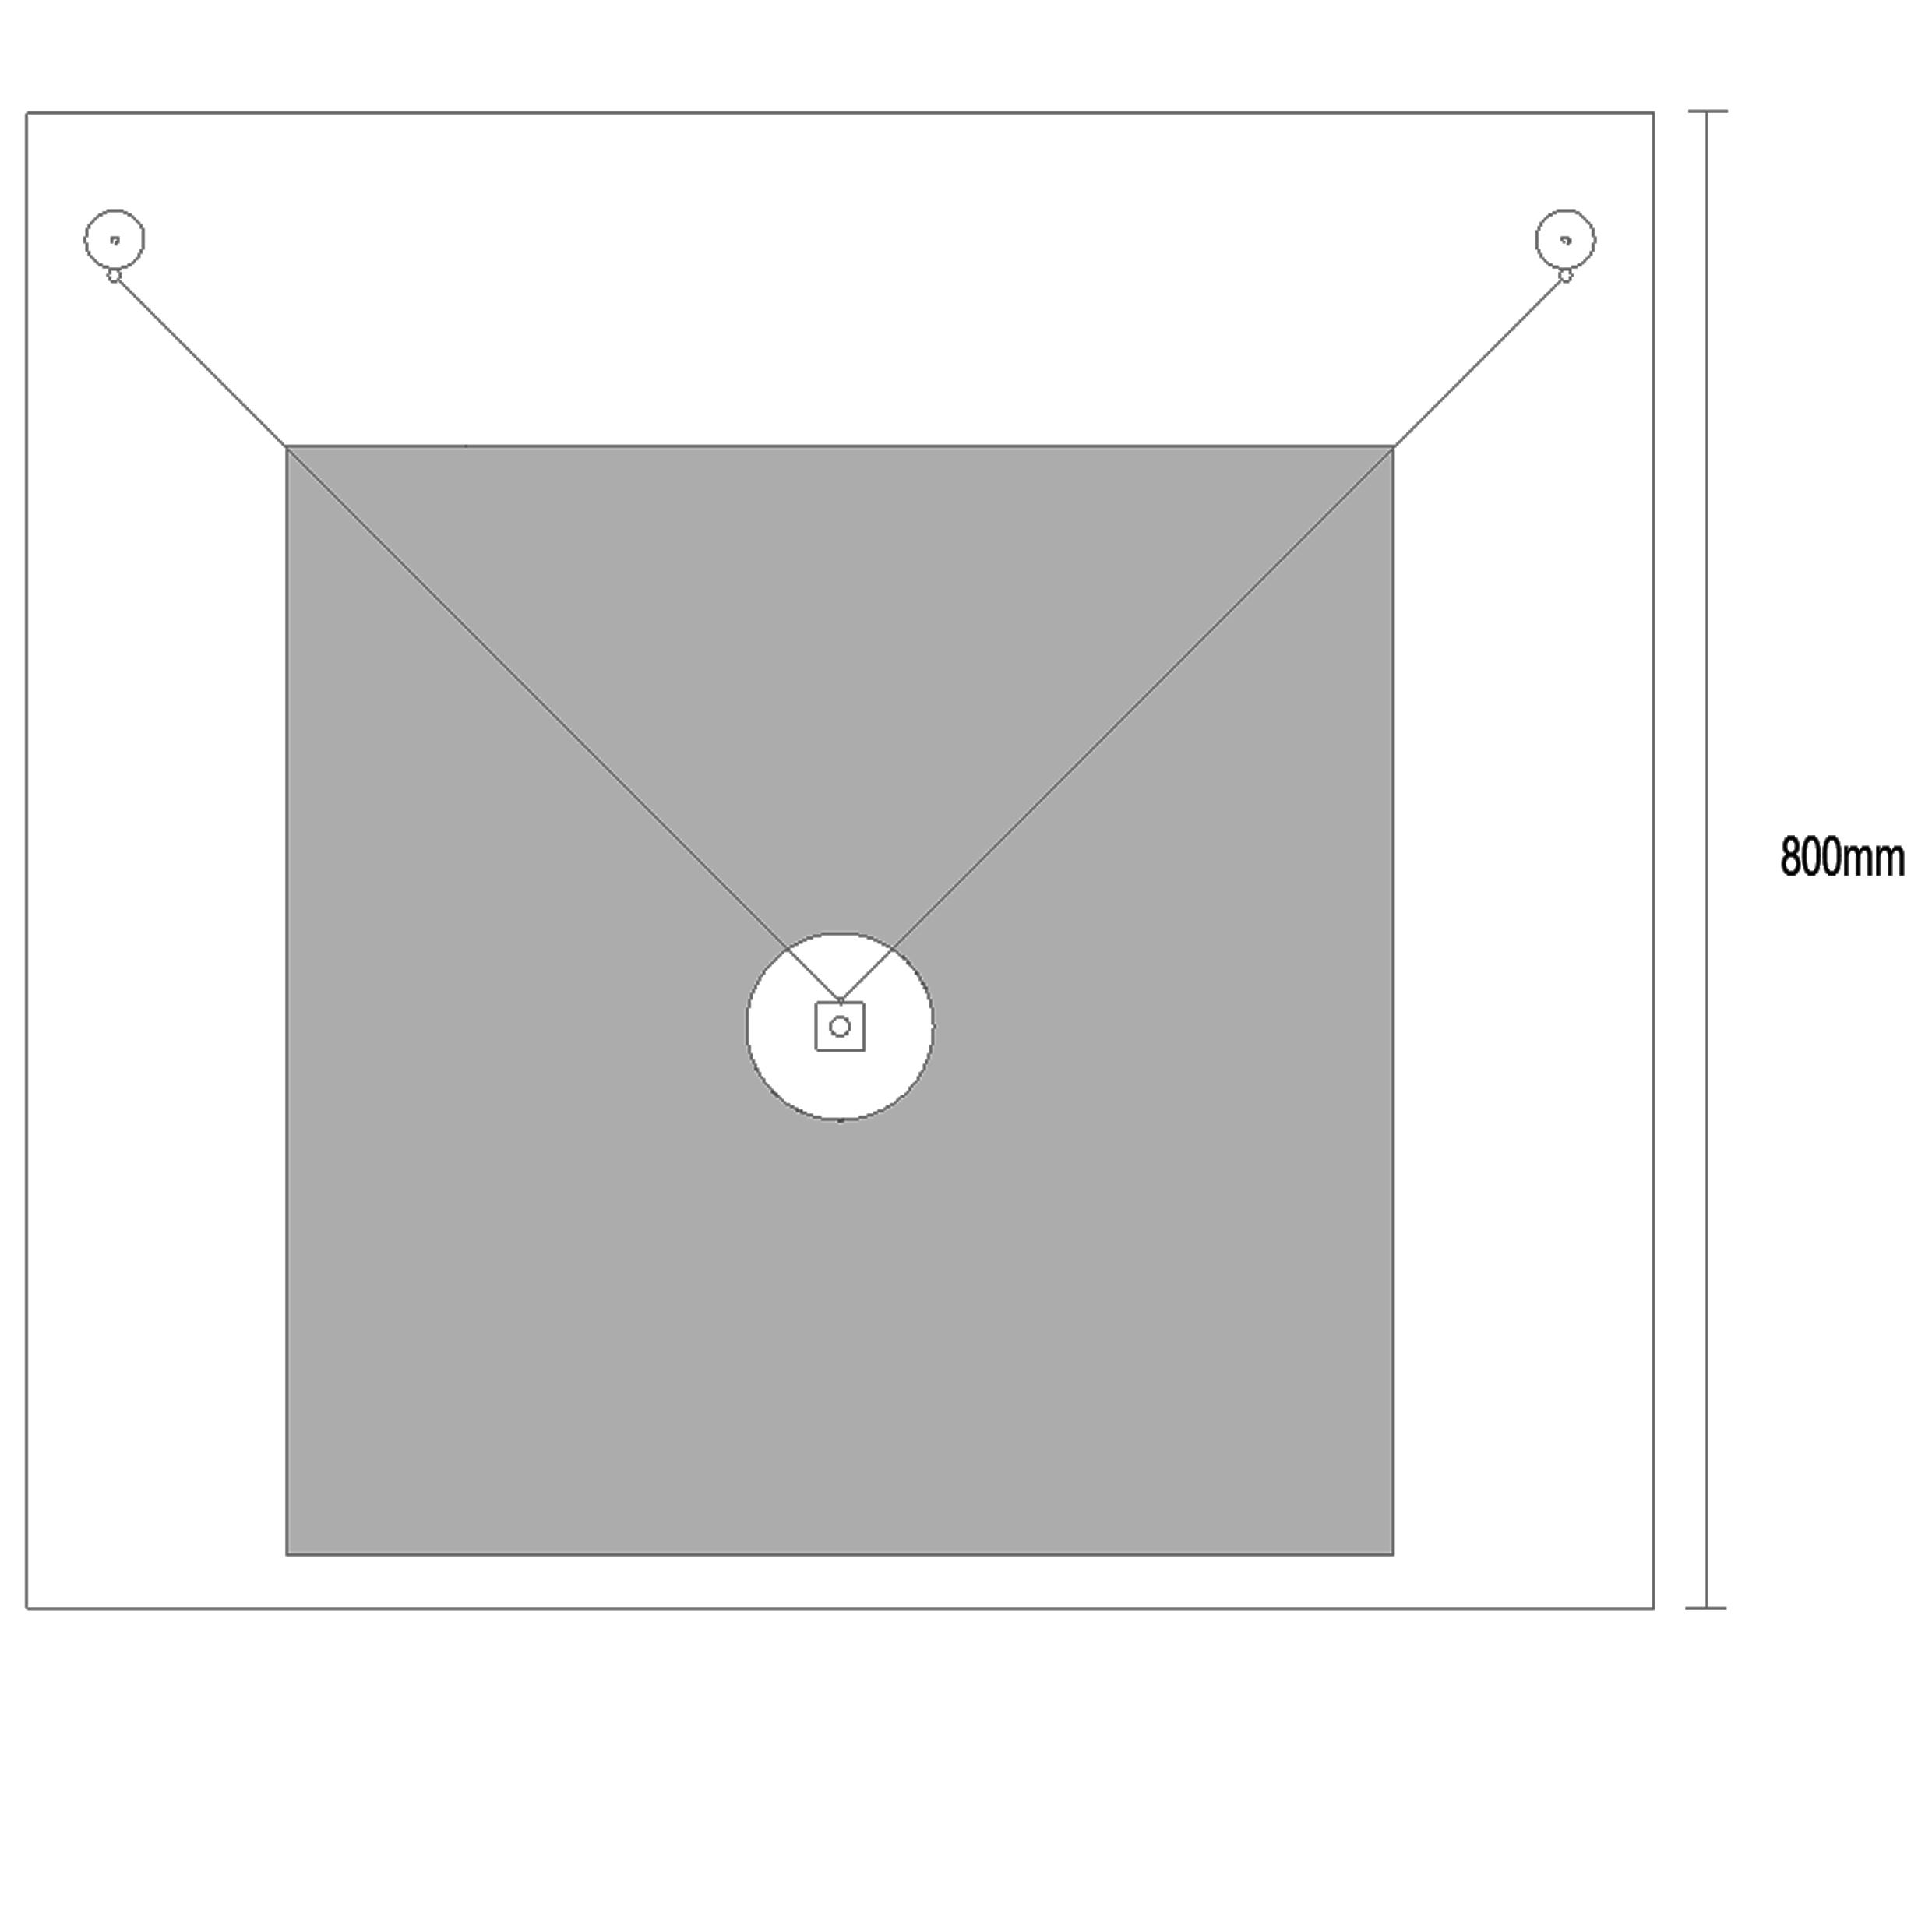
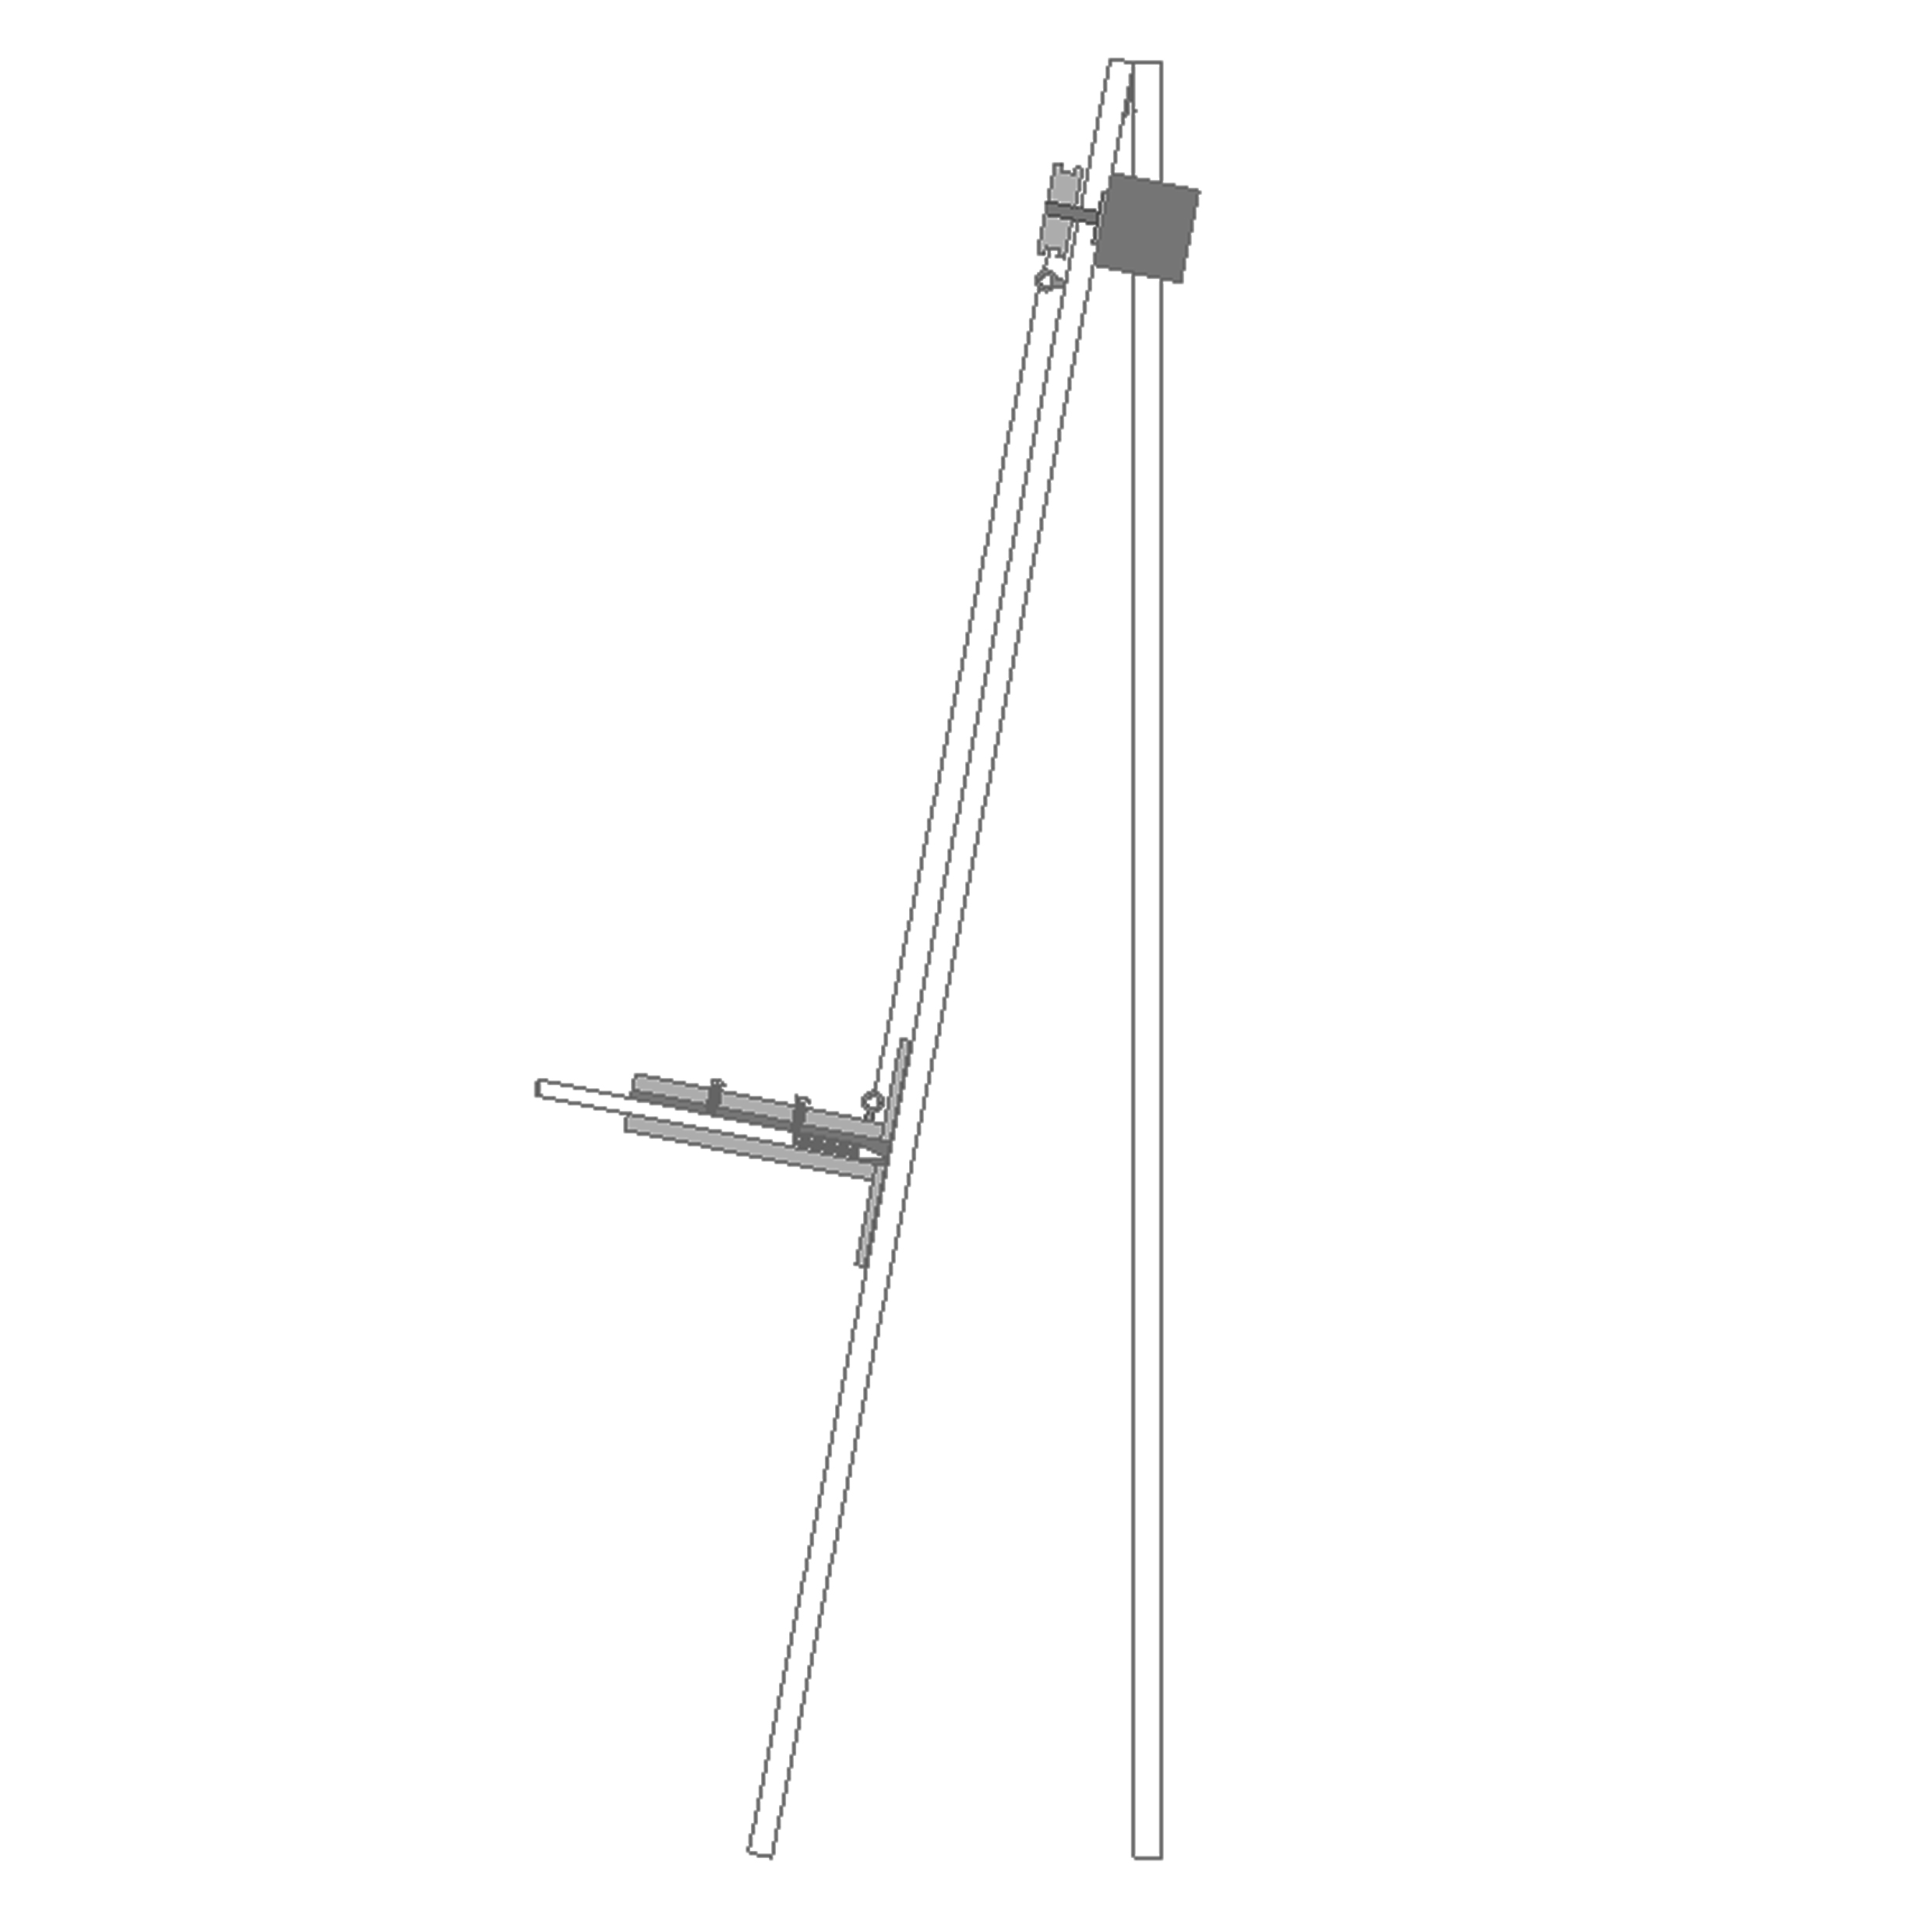
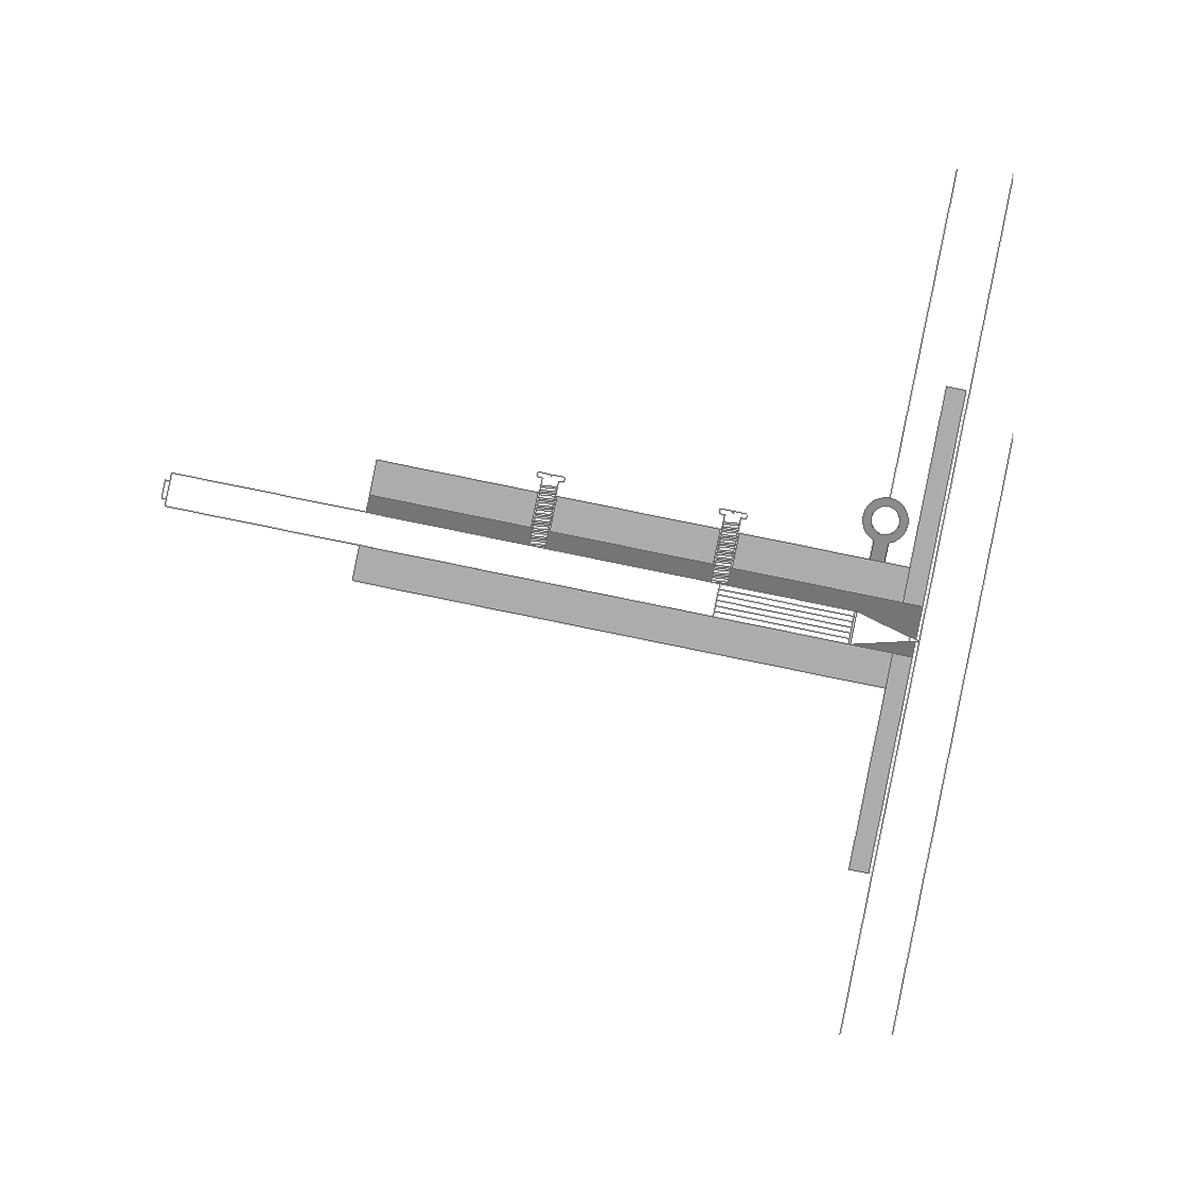
AUFBAU

Slide 5
BUDGET
MOTOR SHIELD 20.-
SD SHIELD 15.-
2 STEPPER MOTORS 30.-
STAFFELEI 40.-
HOLZ, HALTERUNG ETC. 20.-
TOTAL (inkl. Versand) ~ 150.-

Slide 6

TIMELINE
IMPLEMENTIERUNG JAVA APPLIKATION
MATERIAL BESTELLUNG HEUTE
HARDWARE TESTEN MITTE NOVEMBER
PROGRAMMIERUNG ARDUINO ENDE NOVEMBER
BAUEN DER FINALEN APPARATUR ENDE DEZEMBER
DOKUMENTATION MITTE JANUAR

Slide 7
